Slide 1
LEICA
Die Kamera Manufaktur

Slide 2
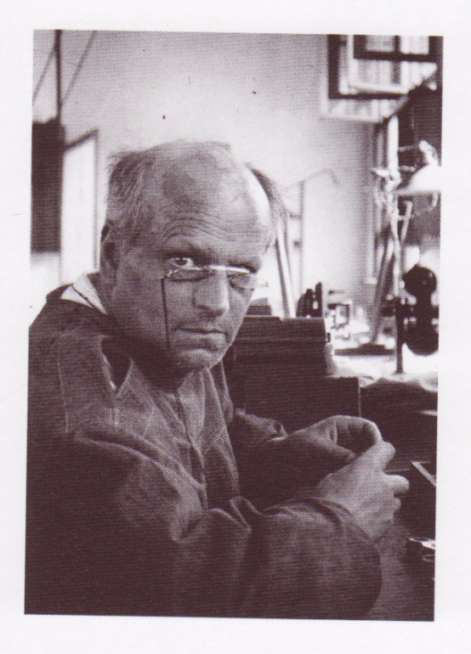
Wie alles begann….
Die Leica ist die erste Kleibildkamera der Welt.
Mit ihr beginnt die moderne Fotografie-
Der visionäre Erfinder: Oskar Barnack

Slide 3
1905: 13x18 PlattenKamera …. Zu groß….Versuch die Platten zu unterteilen und mehrere Aufnahmen pro Platte unter zu bringen…..Idee geboren….kleines negativ großes Bild.
1911: Eintritt in die Optischen Werke Ernst Leitz, Wetzlar in die kinematographische Aufnahmetechnik
1912: erster Kinoaufnahme-Apparat….inspiriert durch die Kinofilmbreite wurde das Format gefunden 24mmbreit und 36mm lang, Seitenverhältniss 2:3 wird für das schönste und zweckmäßigste gehalten. Es folgt die Konstruktion der ersten Leica…ohne Druck und nur mit der Hingabe eines Hobbys.
1.August 1914: erstes aufgenommenes Bild mit der Ur-Leica
Stagnation durch Krieg
Entfernungsmesser und Schlitzblende konstruiert….noch fehlt ein qualitativ geeignetes Objektiv….gefordert mindestens 10 fache lineare Vergrößerung
Prof. Dr. Max Berek errechnete F/3,5, f=50mm….die Kameraentwicklung geht weiter
Bis 1920 wurden 3 Versuchsmodelle gefertigt
Ab 1923 Modelle der Nullserie getestet. Konzept der Kamera überzeugt nicht alle. Ernst Leitz II. entscheidet: ….es wird riskiert!
1925 Premiere auf der Frühjahrsmesse in Leipzig….in die Kassette passen 1,65m Film…36 Fotos
Zwischen 1925 und 1930 fast 70.000 Exemplare der „Ideal-Kamera“ verkauft….an alle Völker…..

Slide 4
Oskar Barnack schrieb Fotogeschichte….und das in Serie.
Äußerste Handlichkeit schnellste Aufnahmebereitschaft, hervorragende Lichtstärke, außerordentliche Bildschärfe, vorzüglicher Schlitzverschluss, 40 Aufnahmen auf einer Kinofilmspule, geringster Materialverbrauch und erstklassige Ausführung…..
1925 Leica 1 für 290 Reichsmark (~1.044 €)

Slide 5
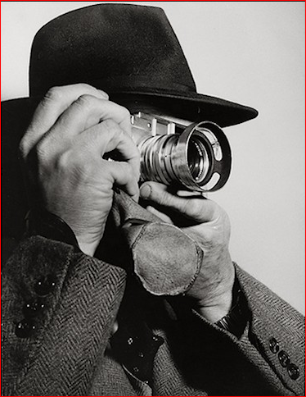
Henri Cartier-Bresson
1932 hatte H. C-B endlich sein Werkzeug gefunden….die Leica mit dem fest montiertem Objektiv Anastigmat 3,5 /50mm, was für ihn die perfekte Brennweite bedeutete.

Slide 6
Spiegelreflex
Fotohistoriker und Kenner sind sich einig: Die erste Kleinbild-Spiegelreflexkamera der Welt war die Kine-Exacta, vorgestellt auf der Leipziger Frühjahrsmesse 1936. Aber dies ist nicht ganz richtig….
Schon 1933 hatte Ernst Leitz II. das Brennweiten über 135mm sich bei Sucherkameras nicht perfekt scharfstellen ließen. Dafür wurde ein Spiegelreflexansatz entwickelt, den man via Schraubgewinde an das Kameragehäuse anbringen konnte. Das von Leitz entwickelte würfelförmige Gehäuse mit Klappspiegel hatte den Namen PLOOT .
Für die olympischen Winterspiele 1936 in Garmisch-Partenkirchen wurde das Fotogewehr entwickelt. Der Gewehrkolben sollte dem Fotografen helfen, unverwackelte Aufnahmen zu machen. Perfekt abgestimmt war Ploot auf das Objektiv Telyt 4,5/200mm.

Slide 7
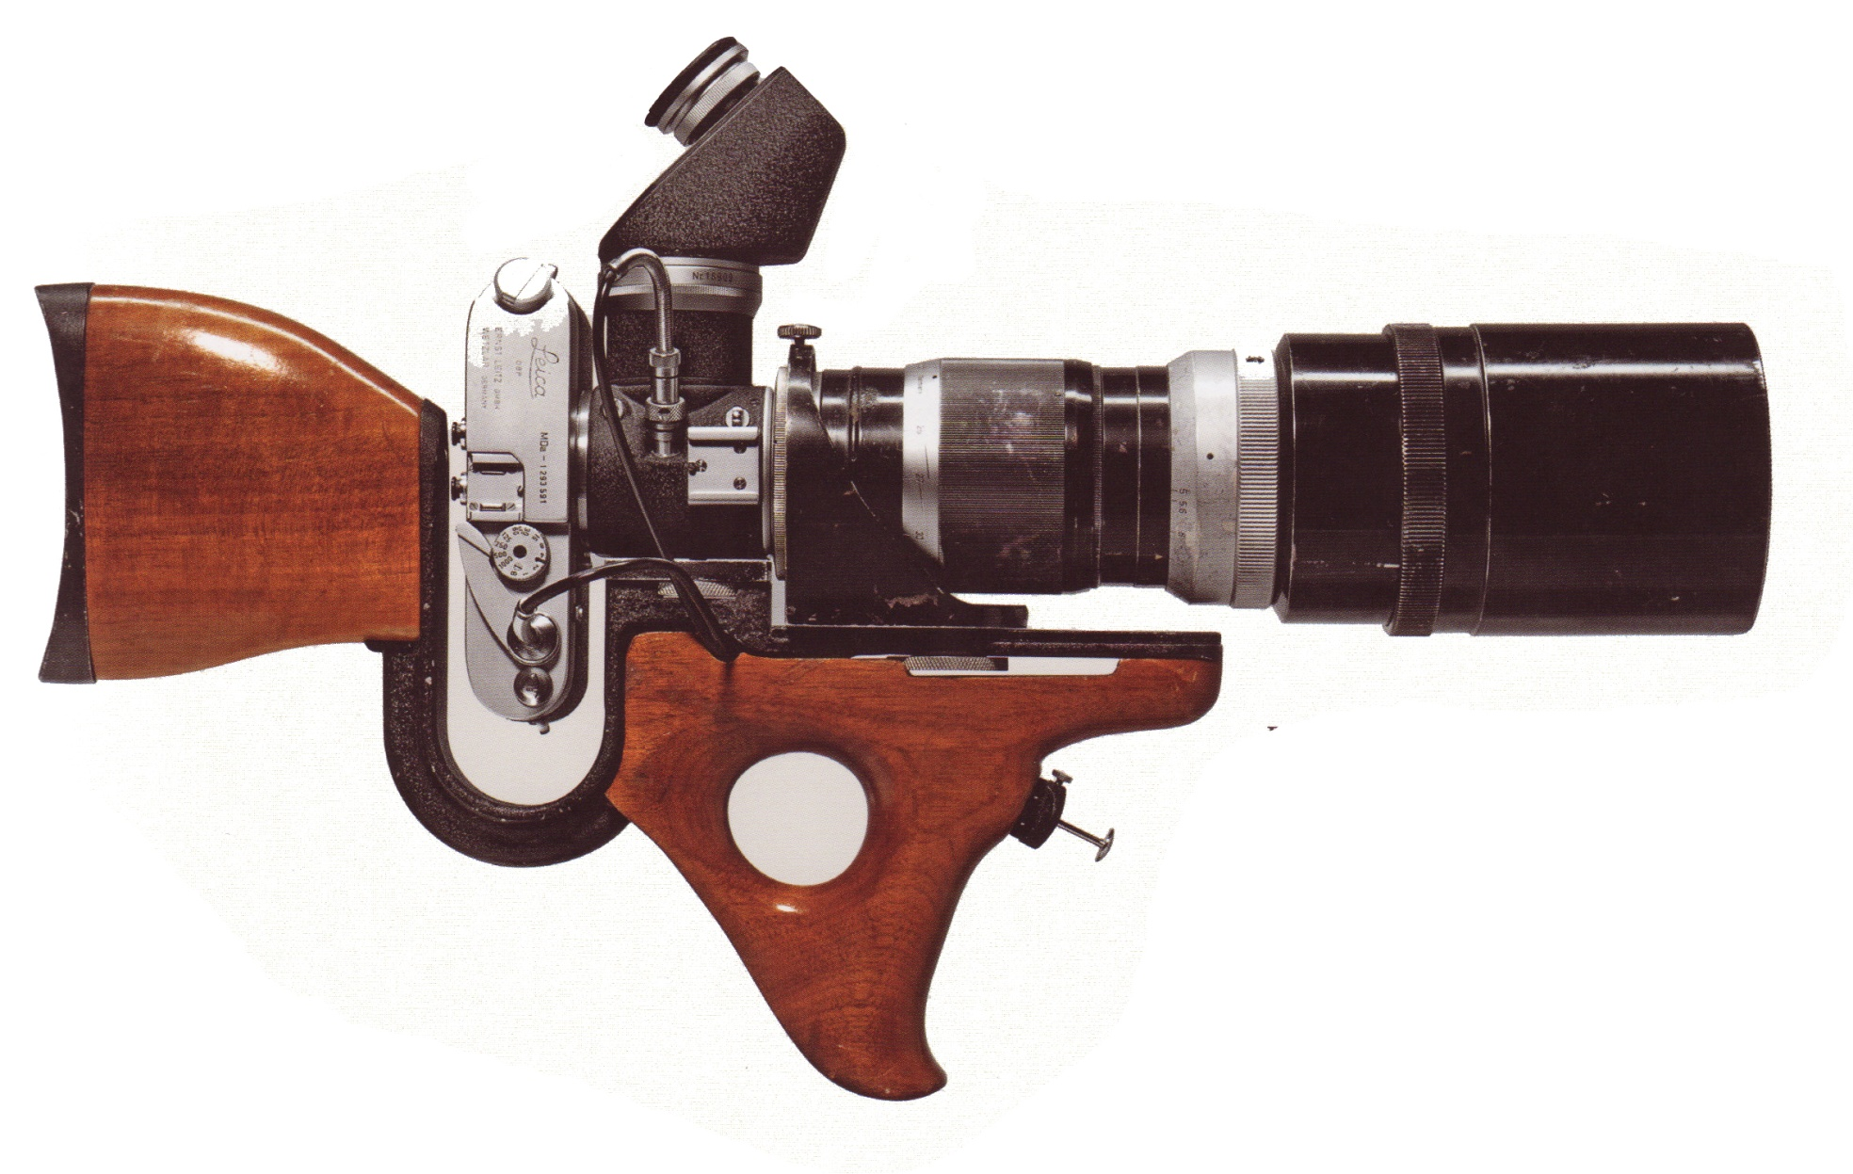

Slide 8
Bajonetanschluss
Während Entfernungsmesser und Verschluss als revolutionäre Entwicklungen galten, beendete der Bajonettanschluss nach und nach die Ära der Schraub-Leicas. Die seit den 30er –Jahren unter dem Namen Leica Screw Mount verwendeten Gewinde für Messsucherkameras wurden durch das M-Bajonett ersetzt. Wie schon häufiger in der Firmengeschichte war man mit der auf die tägliche Praxis ausgerichteten Funktionen technologisch den Mitbewerbern um viele Jahre voraus. Nahezu alle Objektive der letzten 60 Jahre lassen sich mit der neuesten M verwenden. Solch eine technische Kontinuität sichert die Werthaltigkeit der Leica Objektive. Man unterwarf sich nicht dem Wahn, alle paar Monate ein runderneuertes Produktportfolio auf den Markt zu werfen. Zeitlosigkeit wird definiert durch ein altes Objektiv an einer digitalen M. Damit schlägt Hochwertigkeit dem technischen Fortschritt ein Schnippchen.

Slide 9
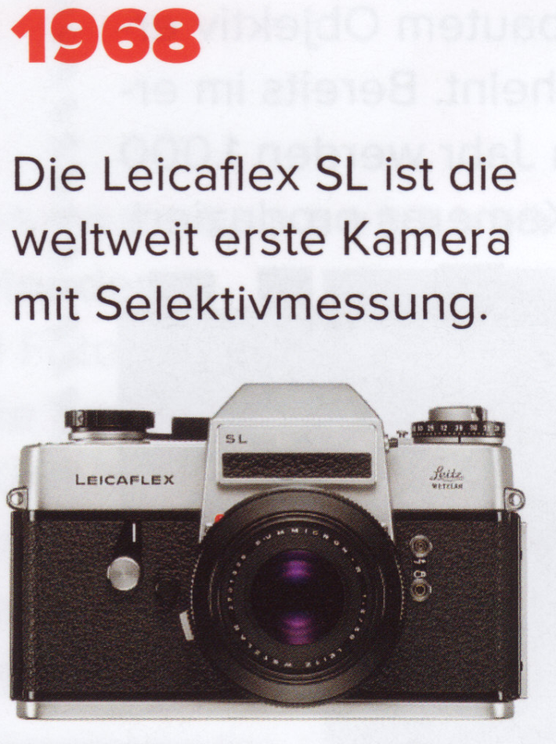
Die Leicaflex (1964) und vor allem die Nachfolgerin Leicaflex SL (1968) sowie SL2 (1972) mit TTL-Belichtungsmesser markieren die Spitze der Kleinbild-Spiegelreflexkameras. Profis schwören auf sie – wegen der neuen Selektivmessung und ihrer „unkaputtbaren„ Robustheit.
Die Leicaflex galt als DAS Werkzeug der professionellen Fotografen, die in der Lage waren, die Toleranzen von Filmqualität und Licht intuitiv zu beherrschen.
Nur ihr kantiges und wenig ergonomisches Design stieß nicht überall auf Gegenliebe.

Slide 10
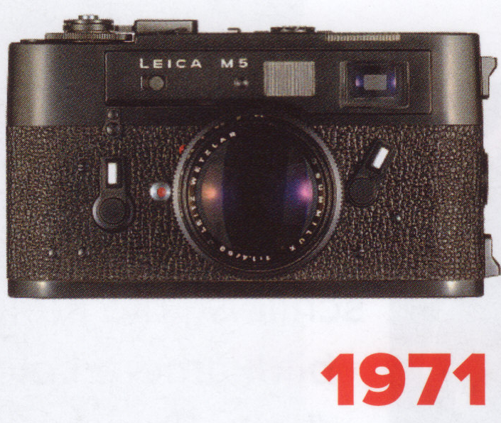
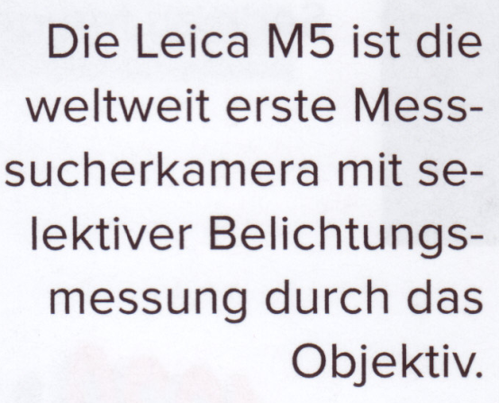
1967
5 vor 12
Die Bombe tickt, denn Leica verliert, ohne es zu merken, erstmals in seiner Geschichte den Blick fürs wesentliche. Technisch ist Leica auf der Höhe, beim Kundengeschmack indes ist es fünf vor zwölf. Auch wenn Leica mit den Sucherkameras absolut führend war, so hinkte die Entwicklung bei den Spiegelreflexkameras hinterher. Die derzeit aktuelle M5 konnte zwar technisch mithalten, blieb aber aus ästhetischen Gründen unbeliebt. Die Produktion wurde nach nur 27.000 Exemplaren eingestellt.

Slide 11
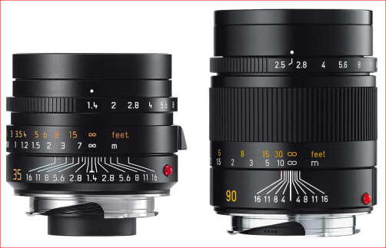
OBJEKTIV!
Wie ein roter Faden zieht sich ein Prinzip durch Leicas Objektivgeschichte: Das technisch Machbare ist gerade gut genug. Schon im Jahr 1912 setzte Max Berek den Standard mit dem ersten von sich gerechneten Objektiv: dem 50mm F/3,5 Elmax.
Fest steht, dass Leica lange den Kamerabau nicht nur dominierte, sondern visionär und führend war. Doch auch wenn es in der Firmengeschichte wegen falscher Einschätzungen auch zu herben Rückschlägen kam, gibt es bei den Objektiven keinen Zweifel. Was an Linsen und Prismen gefertigt wurde und wird gehört uneingeschränkt zum Besten, was technologisch möglich ist: Elmar, Summicron, Summilux, Noctilux – dies sind nicht nur Meilensteine des Objektivbaus, sondern leuchtende Juwelen in der Geschichte der Fotografie.
Die Linse der Objektive aus hochwertigen optischen Gläsern, die in renovierten Glashütten unter Verwendung seltener Erden produziert werden. Sie zeichnen sich durch hohe Brechnungsindizes sowie eine hohe effektive Lichtstärke aus. Mit viel Aufwand wird das Streulicht minimiert. Alle Objektive werden in Handarbeit gefertigt. Das Erfolgsgeheimnis begründet zugleich den Mythos: Eine Person ist für ein Objektiv verantwortlich, das am Ende mindestens 40 Prüfschritte durchläuft.
Leica beschäftigt an den beiden Produktionsstandorten Portugal und Deutschland 1100 Mitarbeiter zur Objektivvertigung.

Slide 12
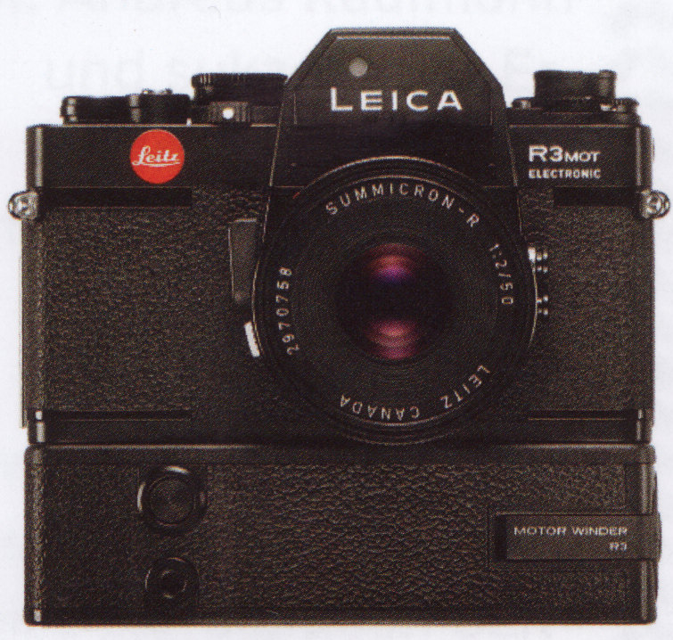
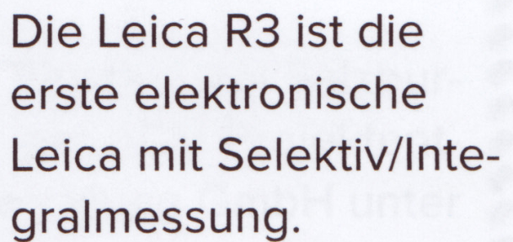
1976: Autofokus!
Die Trends, die der Markt verlangt, werden von Leica ignoriert. Dass Leica das selbst entwickelte fokussieren nicht für seine Kameras nutzt ist der der Anfang einer ganzen reihe von Fehlentscheidungen der folgenden Jahre.
Es ist der japanische Kamerahersteller Konica, der 1976 für die Einführung des ersten Autofokus gefeiert wird. Fast zynisch klingt es hierzu von Seiten Leicas: „Unsere Kunden können fokussieren“.

Slide 13
Digital!
Leica setzte noch auf die analoge Technik, als der Pixelkriegswahn schon längst an allen Fronten ausgebrochen war.
Leica war zwar, dank des technischen Know-Hows, auf de Höhe der Zeit und produzierte die 1996 vorgestellte Scannerkamera S1 mit damals sensationellen 26 Megapixeln und setzt wiederum Maßstäbe. An ihr konnten alle bisher gefertigten Objektive der M- und R-Serie als auch von Hasselblad oder Mamiya verwendet werden.
Sie war mit 160 verkauften Exemplaren (33.000 DM) leider ein wirtschaftlicher Misserfolg.
Es dauerte allerdings bis zur R8, bis die Digitaltechnik durch austauschbares Ruckenteil in die Fotografie Einzug hielt. Leica hatte nicht die finanziellen Mittel auf den Zug der Digitalfotografe auf zu springen so musste man aus der Not eine Tugendmachen und weiter in der Vergangenheit schwelgen. Man konnte den reiche Wissensvorsprung nicht in Produkte umsetzen die die Menschen haben und vor allem kaufen wollten.

Slide 14
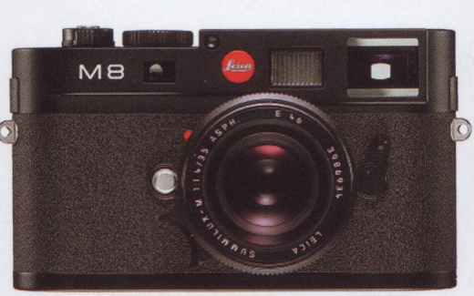
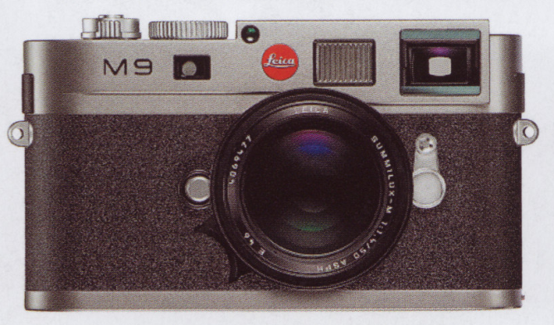
2008
Leica versucht den Anschluss zum Wettbewerb wieder herzustellen. Das Lernobjekt heißt M8.
Leica hört auf die ebenso treue wie leidensfähige Community und versucht die M8 mit der M8.2 zu verbessern. Beide besitzen einen 10,3MP CCD Sensor mit Brennweitenverlängerung von 1,3.
2009
Das Comeback der kleinen Kamera - es lebe die auffällige Unauffälligkeit.
Die Leica M9 war zu ihrer Zeit die kleinste Systemkamera der Welt, die über einen Vollformatsensor im Kleinbildfilm-Format 24 × 36 mm verfügte. Der von Kodak speziell für die Leica M9 entwickelte Sensor hat18 MP. Anders als bei den Vorgängermodellen, M8 und M8.2, ist bei der M9 keine Verwendung von sogenannten UV/IR-Filtern mehr nötig. Mit der M9 können alle Leica-M-Objektive von 16 bis 135 mm verwendet werden.

Slide 15
Das S-system ist es, dass das Wirtschaftswunder Leica wieder in fahrt bringt: Es basiert nicht auf einem der üblichen, noch aus der Filmtechnik stammenden Formaten wie Kleinbild oder Mittelformat, sondern verwendet eine neu definierte Sensorgröße von 45 mm × 30 mm (Seitenverhältnis 3:2).
Die S2 löst mit 36,5 MP auf und ist dennoch kompakter in der Bauweise als alle ihrer Mitbewerber. Mit ihr feiern völlig neu konstruierte Objektive zu diesem System Premiere.
Die neu definierte Sensorgröße ist eine digitale Revolution – dieses Mal hat Leica wieder die Nase vorn. Auch mit der Nachfolgerin 2012, der S3, die in diesem Segment das Maß aller Dinge darstellt.
2011
Die Leica Camera AG schafft den Turnaround und verkündet einen rekordumsatz für das zurückliegende Geschäftsjahr 2010/11 von 248,8 Mio €. Das betriebliche Ergebnis (EBIT) versechsfacht sich auf 41,6 Mio €.

Slide 16
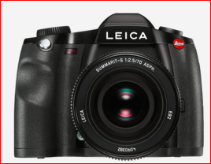
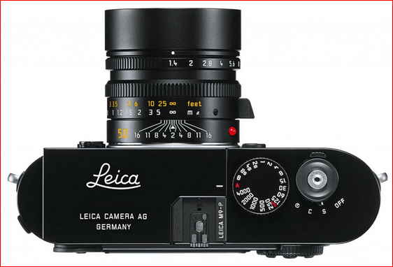
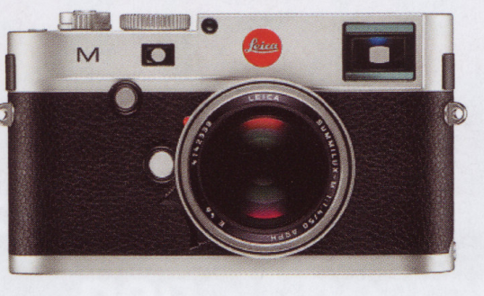
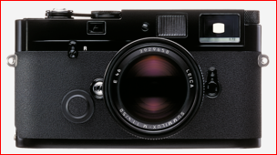
2012 - heute
Bei den DSLR-Kameras ist die Mittelformatkamera S3 das aktuelle Model.
In der M-Serie ist es die M, die M monochrom, die MP und die M-E

Slide 17
Stammbaum

Slide 18
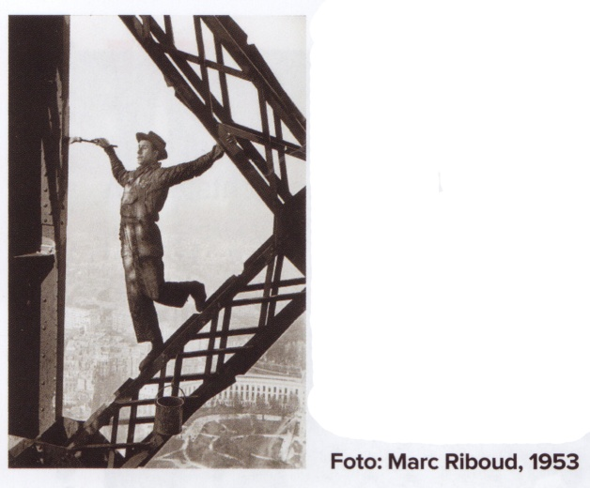
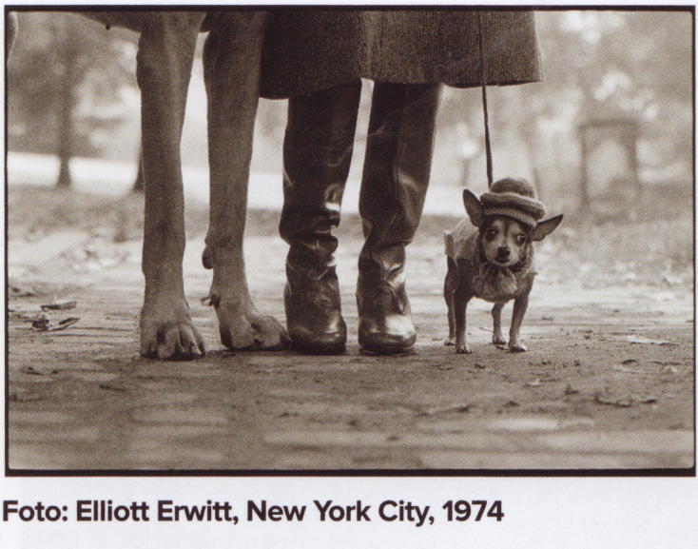
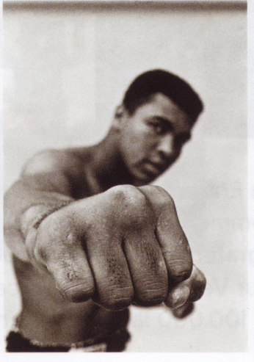
Meilensteine der Fotografie

